Slide 1

㈜삼선엔지니어링
지명원
육 · 해상 발전기 및 엔진 전문 대리점

Slide 2
목차
01
회사 소개
02
실적 현황
03
기술력 및 전문성
- About Us
- 회사 연혁 및 사업 영역
- 조직 구조 및 인력 현황
- 연도별 실적 현황
- 연도별 주요 프로젝트
- 주요 기술 인력 현황
- 국내외 교육센터 현황
04
최적의 파트너
05
주요 인증서
- Why 삼선엔지니어링?
- Customers
- 품질 / 환경 / 안전인증
- 특허 / 산업재산권

Slide 3
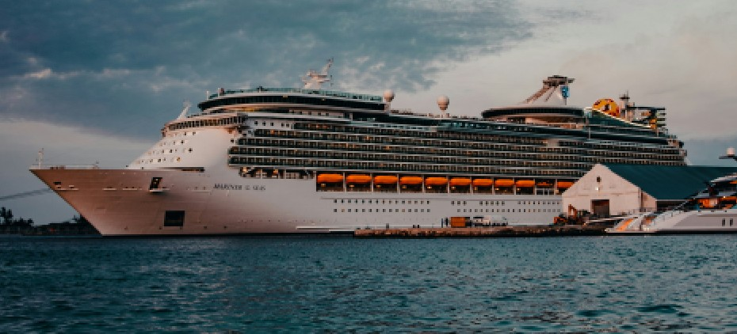
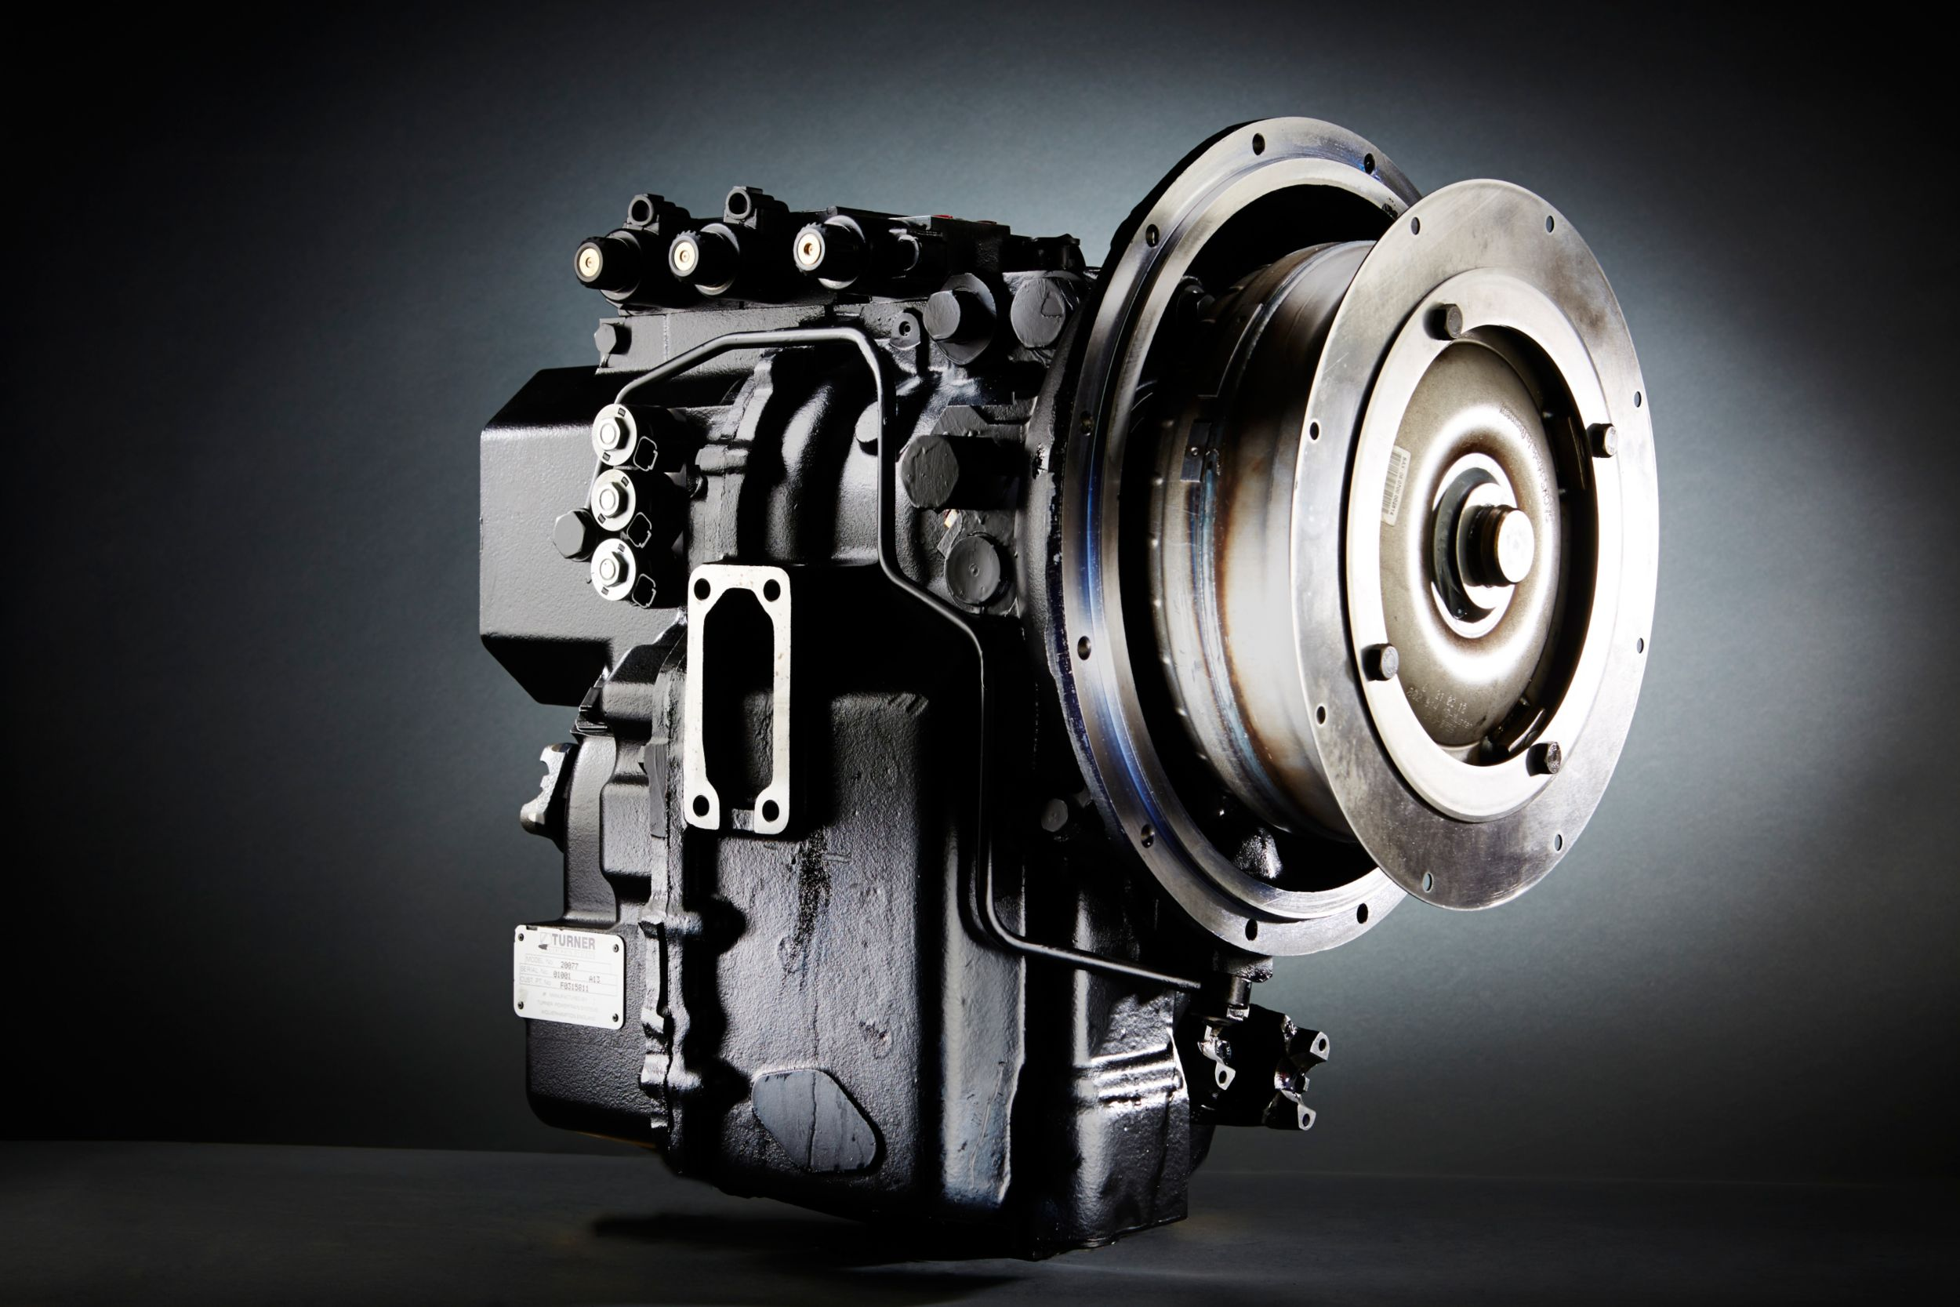
About Us
삼선엔지니어링은 해상 및 육상용 엔진과 발전기에 대한 설치, Trouble-Shooting, 정밀 정비, 정기 유지보수, 부품 공급에 이르기까지 전 주기를 아우르는 Total Engineering Solution을 제공합니다.

Slide 4
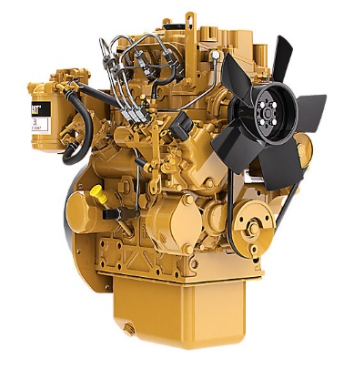


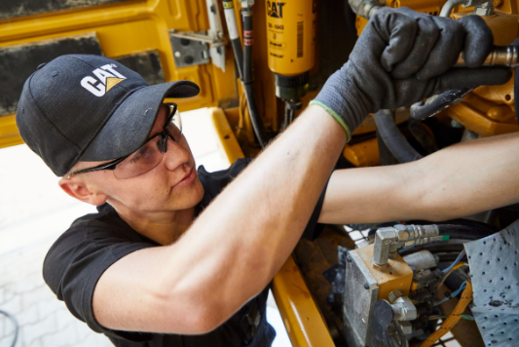
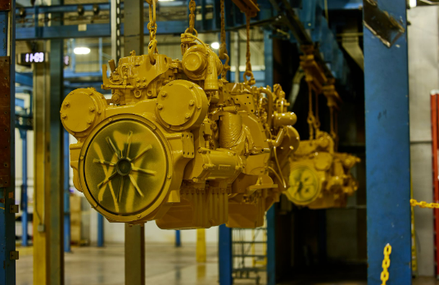
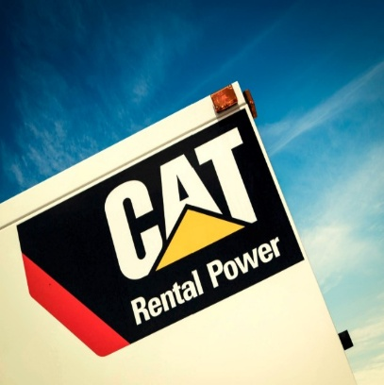
회사 소개
View Our History
Business Area
세일즈 (Sales)
육·해상 디젤 엔진 및 비상발전기 판매
엔진 관련 부품 및 소모품 유통
1990 삼선엔지니어링 창립
1995 CAT 육 · 해상
전문 대리점 라이선스 계약
유지보수 (Maintenance)
비상발전기 · 디젤 엔진 정기 점검 및 수리
24시간 긴급 대응 체계 및 이력 관리
2002 법인 설립 및 상호변경
여수산단 주요 기업(LG, 한화, 롯데 등) 및 POSCO 유지보수 & 공급계약 체결
2014 본사 신축 및 이전
시공업 (Construction)
전기공사업 면허 보유 기반 신규 시공 역량 보유
이전 및 개조 공사 수행
특허 번호 제 10-1689014호,
특허 번호 제 10-1902987호
ISO 인증 9001, 14001, 45001
2025 전기공사업 등록
전기 · 플랜트 신규 사업
진출 기반 확보
임대업 (Rental)
비상발전기 단기·장기 임대 서비스
건설 기계 ·장비

Slide 5
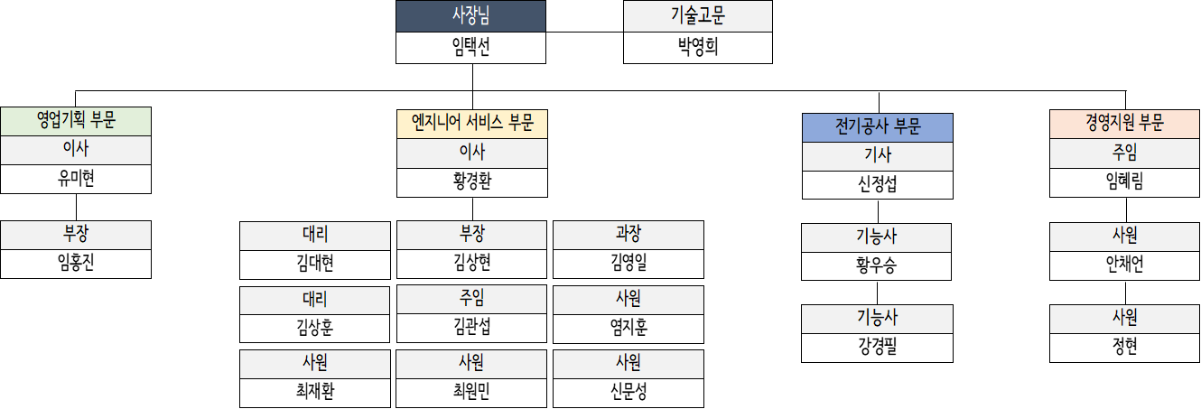
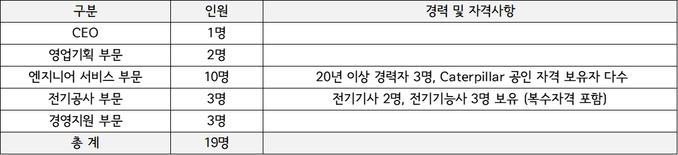
회사 소개
조직도 (Organization Chart)
인력현황 (Personnel Status)

Slide 6

실적 현황
영업실적 추이 (Revenue Trend)
연도별 주요 프로젝트 (Major Projects by Year)
２０２５
(단위 : 백만 원, %)
· 포스코 EDG 관련 O/H 및 비상발전기 임대 : 415백만
· 소방정 등 주요 관공선 점검 및 기관 수리 : 334백만
· OCI(군산) Pump Engine O/H : 158백만
25년
２０２４
· 포스코 EDG, 소방 펌프 관련 정기 점검 및 O/H : 770백만
· 연구1호(국립공원공단국립공원연구원) 선박 엔진 O/H : 346백만
· 금호석유화학 비상발전기 신규 설치 : 296백만
２０２３
· 포스코 EDG, 소방 펌프 관련 정기 점검 및 O/H : 790백만
· 롯데케미칼 비상발전기(CAT 3516B) O/H : 376백만
· 한화솔루션㈜ 비상발전기 O/H : 130백만

Slide 7
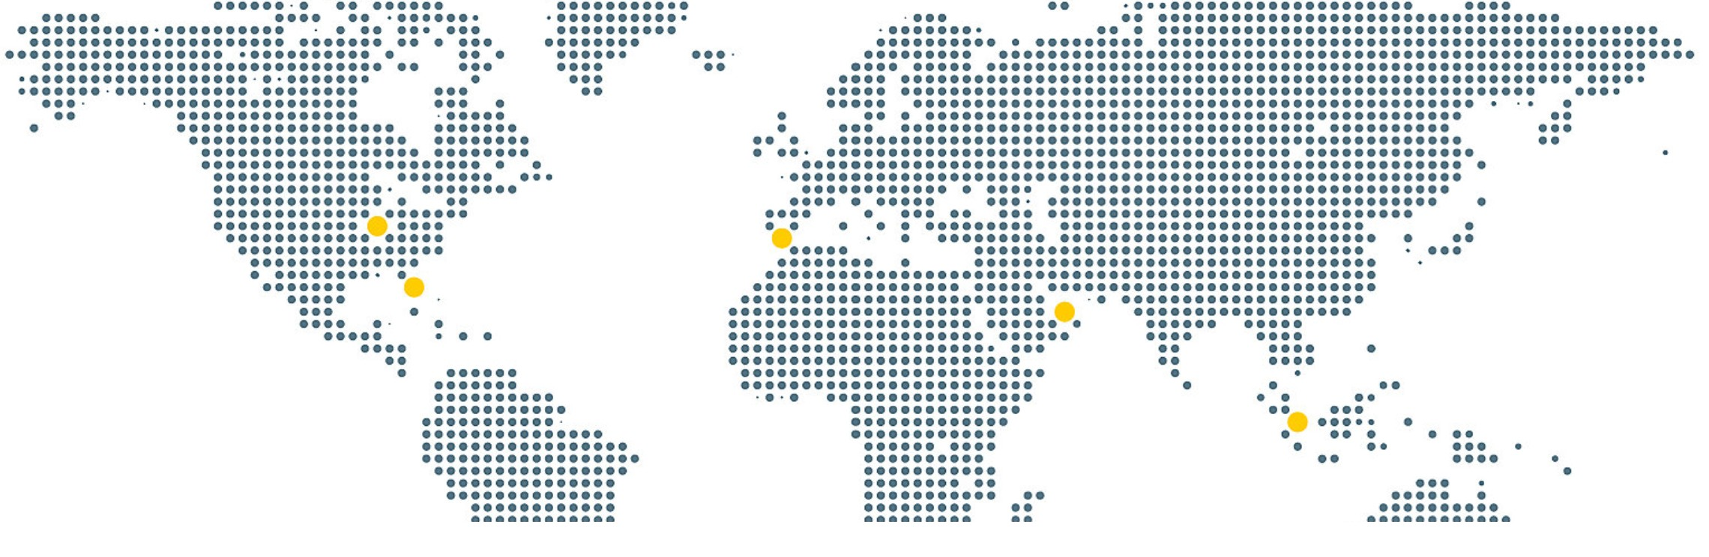
엔지니어 기술적 역량
주요 기술 인력 현황 (Key Technical Personnel Overview)
국내외 교육센터 (Local and International Training Facilities)
황경환 이사
· 기술경력 : 30년
· 주요업무 : 엔지니어 서비스 부문 총괄
· 보유자격 : Marine Installation Diagnostics, D3600 Master Mechanic
Marine Engine System Troubleshooting, MID MEST etc.
김상현 부장
· 기술경력 : 22년
· 주요업무 : 해상엔진 정비 및 전자식 엔진 서비스 총괄
· 보유자격 : AMD Master Mechanic, MCS Troubleshooting,
MID MEST etc.
김영일 과장
Peoria
Miami
Malaga
해외
Dubai
Melbourne
· 기술경력 : 20년
· 주요업무 : 시운전 및 긴급 대응 부문 총괄
· 보유자격 : Engine System Troubleshooting etc.
Cheonan
국내

Slide 8




















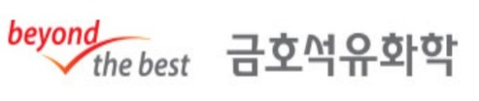











최적의 파트너
Why Samsun Engineering?
고객사 (Customers)
삼선엔지니어링은 기술·품질·신뢰를 기반으로, 전 주기 발전기·엔진 솔루션을 제공하는 최고의 파트너입니다
1. High Quality & Cost Competitiveness
정품 부품 기반의 고품질 서비스 제공 및 합리적인 단가 유지
삼선엔지니어링은 브랜드별 공식 인증 부품을 사용하여 고품질의 정비 서비스를 제공합니다. 또한, 자체 직영 인력 운영과 주요 비즈니스 파트너들과의 안정적인 협력 네트워크를 기반으로, 효율적인 자재 수급과 원가 절감을 실현함으로써 업계 대비 높은 가격 경쟁력을 확보하고 있습니다.
2. Technical Agility & Rapid Response to Any Customer Need
고객사 환경에 최적화된 맞춤형 기술 대응과 1시간 이내 긴급 출동 체계 확보 기계·전기 부문 전문 엔지니어가 상시 대기하며, 전자식 및 기계식 엔진을 포함한 전 발전기·엔진 유형에 대한 정비 및 Trouble-shooting이 가능합니다. 이를 통해 고객사 환경에 맞춘 맞춤형 기술 대응은 물론, 긴급 상황 발생 시 평균 1시간 이내 출동이 가능한 대응 체계를 갖추고 있습니다.
3. Trusted by Korea’s Leading Corporations and Public Sector
국내 유수 대기업 및 관공서와 장기 계약을 유지해 온 검증된 신뢰 파트너 포스코, 한화, LG, 롯데 등 다수의 대기업 및 주요 관공서와 35년간 안정적 파트너십을 이어오며 축적된 실적과 신뢰도는 삼선엔지니어링의 가장 큰 자산입니다.

Slide 9
주요 인증서
기본자격 증명 (Basic Qualification Documents)
구분 | 등록번호
사업자등록증 | 417-81-26338
중소기업확인서 | 0010-2024-238441
품질 / 환경 / 안전인증 (Quality / Environmental / Safety Certifications)
인증명 | 인증번호 | 인증기관 | 유효기간 | 내용
ISO 9001 | GQ-211254 | GERMAN CERT | 2026.05.14 | 육해상용 디젤엔진 및 비상용 발전기의 제조, 판매 및 수리
ISO 14001 | GE-210491 | GERMAN CERT | 2026.05.14 | 육해상용 디젤엔진 및 비상용 발전기의 제조, 판매 및 수리
ISO 45001 | GO-251038 | GERMAN CERT | 2028.08.28 | 육해상용 디젤엔진 및 비상용 발전기의 제조, 판매, 수리 및 전기공사의 시공
공장등록증명서 | 31114 | 한국산업단지공단이사 | - | 생산설비, 점검장비, 부품보관창고 등을 포함한 정비 및 제조 기능을 갖춘 등록 공장
CLEAN사업장 인증서 | 제 43,527 호 | 고용노동부 | - | 유해요인 제거 및 쾌적하고 안전한 작업환경 구축을 인정받은 사업장
SHA Rating | S4 | NICE디앤비 | - | 안전보건경영체제 운영 및 활동을 위한 양호한 수준의 안전역량을 보유
전기공사업 | 전남-02289 | 전라남도청 | - | 비상발전기 및 관련 전기설비의 시공, 배선, 시운전 등 전기공사업법에 따른 전기공사 수행 가능
특허 / 산업재산권 (Patents / Intellectual Property Rights)
구분 | 인증번호 | 취득일 | 내용
특허권 | 제 10-1689014호 | 2016.12.16 | 산업용 발전기의 운전 초기 매연 감소를 위한 소음기 겸용 집진장치
특허권 | 제 10-1902987호 | 2018.09.20 | 석유화학시설의 냉각탑에서 배출되는 폐부동액의 재생방법
뿌리기업 확인서 | 제 25122-27553호 | 2025.08.05 | 국가가 지정한 제조업 핵심 기술 보유 기업으로, 전문성과 신뢰성을 공식 인정받음

Slide 10
With Passion, We Challenge
With Creativity, We Innovate
With Trust, We Grow Together
"열정으로 도전하고, 창조로 혁신하며, 신의로 함께 성장합니다"

